Slide 1
AI News Daily Deck
2026-03-05
6 件
5 件
4 社
Total News
High Impact
Companies

Slide 2
Executive Summary
Total
Top Company
High Impact
Companies
6 件
Anthropic 2件
5 件
4 社
KEY TAKEAWAYS
1
Anthropicのペンタゴン供給チェーンリスク指定により、60億ドルを超える投資が危機に晒されており、政治的圧力とAI企業の独立性維持との葛藤が露呈。Dario Amodei CEOは自律兵器と国内大量監視に関するガードレール削除を拒否し、業界全体の倫理基準問題となっている。
2
OpenAIはペンタゴンとの契約で同様のガードレールを盛り込みつつも、Title 50（諜報機関活動）適用除外など抜け穴が存在。Sam Altman は契約が『rushed』であることを認めており、内部でも従業員間で議論が発生している。
3
GoogleはProject Genieで汎用世界モデル技術を発表。Genie 3はビジュアル入力から任意のインタラクティブ環境を生成でき、ゲーム・シミュレーション・ロボット制御への応用が期待される段階。Google AI Ultra加入者から試用開始。
4
大手テック企業がAIデータセンター建設に2026年で700億ドルを投資。NVIDIA CEO Jensen Huangは『古典的コンピュータから1000倍の計算量が必要』と述べ、インフラ投資は『始まったばかり』と主張。電力・冷却・メモリが新たなボトルネック。
5
GPU・高頻度メモリ不足がNVIDIA RTX 50シリーズで確認され、2027年度まで続く見込み。Seagateなどのストレージ企業が供給不足により価格上昇。AI インフラ整備が地政学的・環境問題へ拡張し、各国がデータセンター誘致競争を激化。
AI News Daily Deck | 2026-03-05 | Page 1

Slide 3
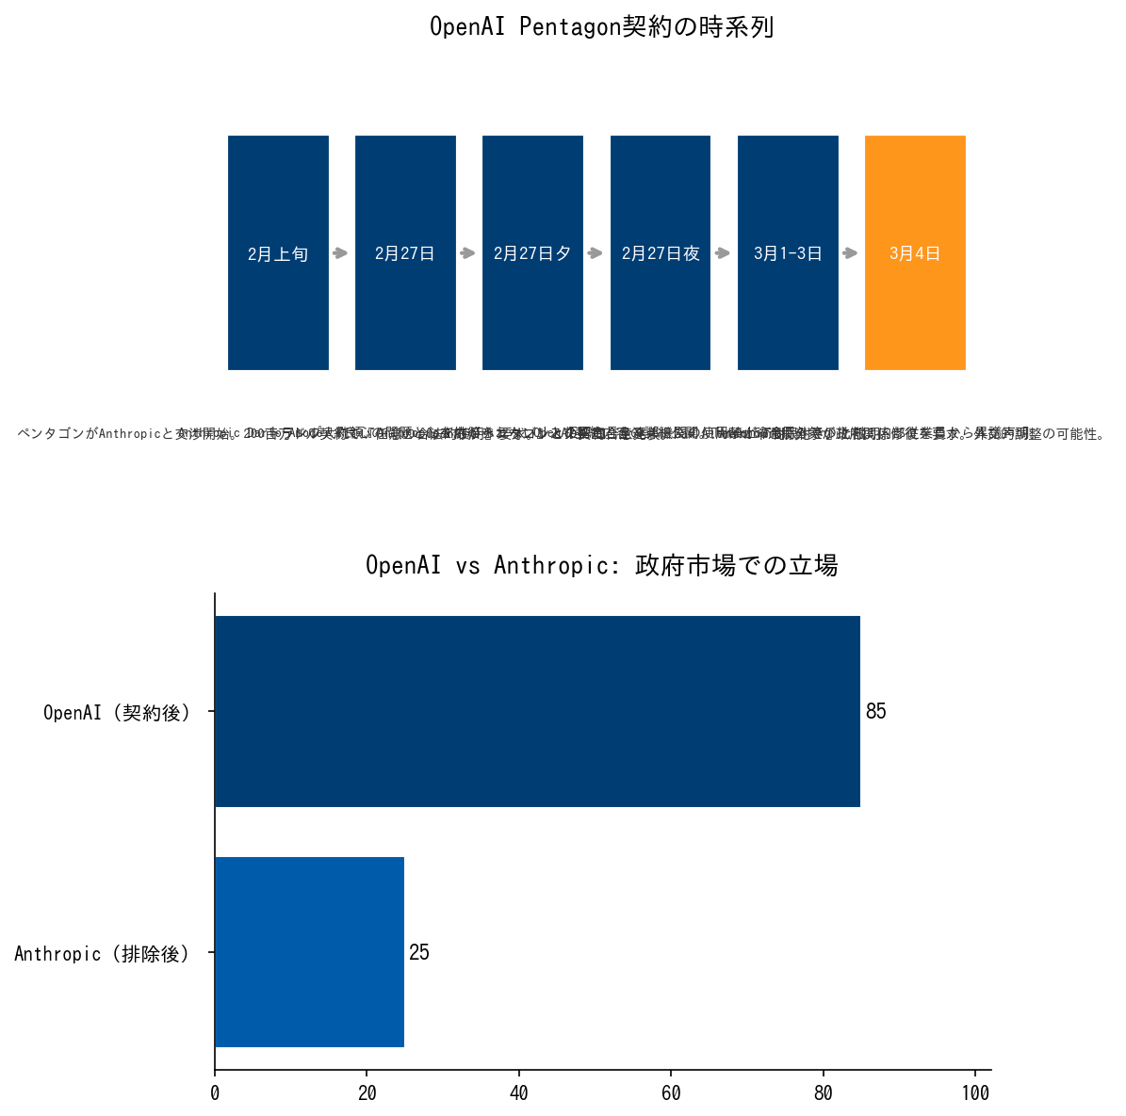
TODAY'S HIGHLIGHT
OpenAI、ペンタゴンとの200百万ドル AI契約に合意。自律兵器・国内監視制限付きと発表
OpenAI | Business | ★★★★★
Sam Altman CEOは2026年2月28日、OpenAIがペンタゴンと長期AI利用契約を締結したと発表。契約額は約200百万ドル。同契約にはOpenAI技術が米国市民への大量監視や直接的自律兵器システムに使用されないことを明記。ただし、Intelligence Community（Title 50）による利用は対象外との指摘もあり、Anthropicが要求した『完全な』ガードレールではないとの評価。Altman自身『契約が急ぎで進んだ』ことを認め、その後条項修正を提案。業界内では『Ant...
I
Impact
短期的には、ペンタゴンおよび連邦政府機関向けAI調達市場でOpenAIの独占状態が成立。Anthropic排除により、過去のベネズエラ・イラン作戦での利用実績も失失。OpenAIは government contractor市場を確保する一
O
Outlook
2026年Q2-Q3にかけて、OpenAIとペンタゴンの実装パイロットが開始予想。一方、Anthropicが投資家圧力で政府関係修復に動く可能性も高い。EU・その他国でのAnthropicへの規制当局からの支持表明も予想され、『西側の政治的
R
Risks
OpenAI契約内の『Title 50除外』条項により、実質的には国内監視（個人の行動追跡・金融取引・通信記録の自動分析）が可能である法的リスク。米国憲法修正第4条（不合理な捜索禁止）との抵触可能性。また、『供給チェーンリスク』指定という過
AI News Daily Deck | 2026-03-05 | Page 2

Slide 4
企業動向比較マトリクス
企業 | 注力分野 | 主要アクション | 動向 | 強み
OpenAI | チャットボット・汎用LLM・軍事契約 | ペンタゴン200百万ドル契約獲得。Anthropicの排除により市場一人勝ち状況。Sam Altmanは『契約が急ぎだった』と認めつつ、国防部門での実装に着手。 | ▲ | 政府調達市場でのポジション確保。Anthropic排除後の政府機関からの需要独占。ただし『ガードレール削除』疑惑により社内・業界内で評判低下。
Anthropic | 安全性重視のAI・Constitutional AI | ペンタゴンの『任意の合法的使用』要求に拒否。供給チェーンリスク指定。投資家が政府との関係修復を要求。60億ドル以上の資金調達が危機に。 | ▼ | AI企業の倫理的立場では業界内で高く評価。ただし政府市場からの完全排除により、商業化パイプラインが大幅制限。Dario Amodeiのリーダーシップは確実だが、ビジネス展開はきわめて限定的。
Google | マルチモーダルAI・ワールドモデル・科学向けAI | Project Genie のロールアウト開始。Gemini 3 Deep Thinkの強化。IMO金メダル級の推論能力をデモンストレーション。政府市場では中立的ポジション維持。 | ▲ | 技術多様性とバランス。政府・民間双方への提供体制がある。Project Genieはゲーム・シミュレーション領域で新規市場創造可能性。
NVIDIA | GPU・AIハードウェアプラットフォーム | 700億ドルのAI投資でGPU需要最大化。RTX 50シリーズ不足を公式認定。HBM・メモリ供給制約が継続。 | ▲ | AI革命のハードウェア基盤企業としての地位不動。ただし供給制約により、競合企業（AMD、Intel、カスタムシップ開発企業）の台頭機会も拡大。
OpenAI ▲
Anthropic ▼
Google ▲
NVIDIA ▲
AI News Daily Deck | 2026-03-05 | Page 3

Slide 5
トレンドフロー分析
1
AI軍事化と企業倫理のシャープな対立
2
ワールドモデルAIが実験段階から実用化へ転換
Anthropicがペンタゴンとの交渉で安全ガードレール（自律兵器・国内監視禁止）の削除を拒否したことで、トランプ政権から『供給チェーンリスク』指定を受け全連邦機関から排除された。これはAI企業の経営判断と国家安全保障要求の直接的衝突を示す象徴的事件。Anthropicはすでにベネズエラとイラン作戦でペンタゴンのクライアントであり、政治的圧力が強い。OpenAIは類似ガードレール付きで契約成立させ
GoogleがProject Genieを一般向けにロールアウト開始。このAIは、テキスト・画像指示から完全にインタラクティブな仮想環境を生成できるもので、従来のゲームエンジンや3Dモデリングのワークフローを大きく簡素化する可能性。Genie 3は汎用ワールドモデルとして設計されており、ゲーム業界、ロボット訓練シミュレーション、建築設計ビジュアライゼーションなど多分野への応用が予想される。Goog
OpenAI
Anthropic
Google
Google
Meta
OpenAI
3
AI インフラストラクチャーが地政学と環境問題の中心へ
2026年のAI投資額が700億ドルに達し、データセンター建設、GPU調達、電力確保が新たな競争軸になった。NVIDIAは供給制約を認め、メモリ・ネットワーク・冷却技術のボトルネックが2027年度まで継続予測。この現象は、AIの『ソフト側』（モデル競争）から『ハード側』（物理資源競争）へ競争軸がシフトしていることを意味。Microsoft等が原発との長期電力契約を締結する動きも報告されており、デー
NVIDIA
Microsoft
OpenAI
Google
AI News Daily Deck | 2026-03-05 | Page 4

Slide 6
Top News (1/2)
5
トランプ政権、Anthropicを全連邦機関から排除。『供給チェーンリスク』指定で60億ドル投資が危機に
2026年2月27日、トランプ大統領はペンタゴンの Pete Hegseth 防衛長官の指示に基づき、Anthropicを『供給チェーンリスク』に指定。同時に、全連邦機関に対してAnthropicのClaudeモデルおよび関連製品の使用を直...
IMPACT
即座の影響：連邦政府機関向けのClaudeモデルの利用が終了。Anthropicはベネズエラ・イラン作戦でのペンタゴン利用実績を失失。政府防衛・情報機関からの収入が消失。長期的には、60億ドル以上の投...
Anthropic | Business | Axios
4
Google DeepMind、Project Genie を発表。テキスト指示から対話的3D世界を自動生成するワールドモデルAI
GoogleのDeepMindチームが『Project Genie』を公開。同プロジェクトは、テキスト指示・スケッチ・画像入力から、ユーザーがインタラクティブに操作できる完全なゲーム世界・シミュレーション環境を生成するAIモデル。Genie...
IMPACT
短期的（2026年内）：ゲーム開発者がプロトタイピング時間を数ヶ月から数週間へ短縮。インディーゲーム開発の参入障壁が大幅低下。Unreal・Unityなどのゲームエンジン企業への需要が『フル開発』から...
Google | LLM | Google Official Blog
AI News Daily Deck | 2026-03-05 | Page 5

Slide 7
Top News (2/2)
4
大手テック企業が2026年に700億ドルをAIデータセンター建設に投資。GPU・電力・冷却がボトルネック
NVIDIA CEO Jensen Huangは投資家向けプレゼンテーションで、2026年のテック企業全体によるAIデータセンター投資が『700億ドル規模』に達したことを確認。同氏は『古典的コンピュータから1000倍の計算量が必要とされるA...
IMPACT
短期的（2026年）：GPU・メモリ不足がボトルネックとなり、新規AI企業参入や小規模企業のGPU調達が困難に。市場集中度が加速（OpenAI・Google・Microsoft等の大手独占化）。中期的...
Other | Infrastructure | Fortune
4
[UPDATE] Anthropic 投資家、政府との関係修復を要求。60億ドル超の資金調達が危機に瀕す
>> 前日のAnthropic政府排除ニュースの続報。投資家からの経営圧力が表面化。Amodei CEOの『倫理的決断』と投資...
Anthropic の投資家（200社以上のVC企業）が、ペンタゴンとの紛争から早期に脱出し、政府関係を修復するよう経営陣に圧力をかけていることが複数関係者の証言で判明。Anthropicは先月の資金調達ラウンドで約30億ドルを調達し、企業...
IMPACT
短期的（2026年内）：投資家からの強い圧力により、Dario Amodei CEO の経営方針が修正される可能性。あるいは、Amodei がCEO を退任し、より『政治的に柔軟な』経営者が後任となる...
Anthropic | Business | Reuters
AI News Daily Deck | 2026-03-05 | Page 6

Slide 8
Global Market Impact
グローバルAI市場は2026年3月時点で、『米国政治による企業選別』が新たな段階へ突入しました。トランプ政権がAnthropicをペンタゴン政策に『従順でない』理由で排除した行動は、単なる政策対立ではなく、AI企業の『政治的忠順度』を調達基準とする新展開を示唆しています。米国内では、OpenAIが政府市場を獲得する一方、Anthropicは『倫理的立場を守った代償として』商業機会を失失。この現象は、西側民主主義圏における『民間企業の独立性vs政府権力』という根本的な緊張を露呈させました。中国・ロシア等の非民主体制国では、このような『企業選別』は当然ですが、米国がこうした手法を採用したことは業界に衝撃。一方、Google・Meta等の大手テック企業は『政治的中立性』を保ちながら政府・民間両市場へのアクセスを維持。ただし、政府との関係が深化するほど『独立性喪失』リスクが増加しています。技術面で
KEY IMPACT POINTS
1
米国『政治的忠順度による企業選別』がグローバル標準化リスク。他国政府も『AI企業の政治的忠順度』を評価基準とする可能性。ブロック化（米国ブロック・EU ブロック・中国ブロック等）が加速する危険性。
2
AI インフラの『物理資源化』により、地政学的リスク（台湾有事・サプライチェーン混乱）がAI業界の中核リスクに昇格。GPU・メモリ・電力確保が『戦略物資』化。
3
ワールドモデルAIの実用化により、『AI生成コンテンツ』がゲーム・VR・ロボット訓練等、広範囲に拡大。著作権・合法性の問題が多岐化。
4
AI技術開発の『大企業独占化』により、スタートアップ・中小企業の参入障壁が指数関数的に上昇。グローバル『AI経済格差』が拡大。
5
政府による『AI企業排除』がビジネス・投資家心理に深刻な『政治リスク』をもたらし、AI投資の『地政学的ヘッジ』が必須に。
AI News Daily Deck | 2026-03-05 | Page 7

Slide 9
日本市場インパクト & アクション
日本市場への影響
■ ACTION ITEMS
1
日本政府による『AI企業政治的評価基準』の導入可能性により、新興AI企業の資金調達・事業展開リスクが増加。
✓
日本経済産業省（METI）は、GPU・メモリの国産化・確保に関する『戦略的投資計画』を2026年第2四半期までに策定。半導体製造企業（TSMC・Samsung対抗企業の育成）への補助金増加が必要。（対象: 経産省・半導体企業）
2
GPU不足により、日本国内のAI研究・開発がボトルネック化。GPU の『戦略物資化』に対応する国産化推進策の強化が必須。
✓
日本学術振興会（JSPS）・科学技術振興機構（JST）は、AI インフラ不足に対応する『GPU共有プール制度』を大学・研究機関向けに立ち上げ。2026年4月の運用開始を目指す。（対象: JSPS・JST）
3
ゲーム・ロボット産業での『AI世代交代』により、日本企業の競争力が維持される可能性がある一方、遅延採用企業は急速に市場シェア喪失。
✓
日本ゲーム企業（Nintendo・SQUARE ENIX・KADOKAWA等）向けに、Project Genie 等のワールドモデルAI 活用による『開発効率化ハンドブック』を通産省と共同制作。2026年末までに公開。（対象: 経産省・ゲーム企業）
✓
日本防衛省・自衛隊は、AI 企業選別リスクに対応する『AI企業評価基準書』を策定。米国政府との方針整合を図りながら、日本独立的な評価枠組みを構築。2026年中期までに運用開始。（対象: 防衛省・内閣府）
AI News Daily Deck | 2026-03-05 | Page 8

Slide 10
AI業界標準規格 / プロトコル一覧
規格名 | 発表元 | レイヤー | 発表日 | 概要
UCP | Google | Commerce | 2026-01 | AIエージェント経由の商取引を標準化。A2A・MCP・AP2を統合オーケストレーションする上位プロトコル。Shopify・Walmart等が支持。
Agent Skills | Anthropic | Agent Capability | 2025-12 | AIエージェントに再現可能なワークフローを教えるオープン標準。SKILL.mdベースのプログレッシブ・ディスクロージャー方式。Microsoft・OpenAI等が採用。
ANP | ANP Community (中国移動/Huawei等) | Network Discovery | 2025-10 | 数十億のエージェントのためのネットワークプロトコル。W3C DIDによるID認証、JSON-LDによる能力公開の3層アーキテクチャ。
ACP | OpenAI + Stripe | Commerce | 2025-09 | AIエージェント経由の商取引フローを実現するオープン標準。物理/デジタル商品、サブスクリプション対応。ChatGPTで実装済み。
AGENTS.md | OpenAI | Project Instruction | 2025-08 | AIコーディングエージェントにプロジェクト固有のガイダンスを提供するMarkdownベース規約。Copilot・Cursor・Gemini CLI等が対応。
A2A | Google Cloud | Agent-Agent | 2025-04 | 異なるプラットフォーム・ベンダー間でAIエージェント同士が通信・協働するオープンプロトコル。MCPの補完的位置づけ。
MCP | Anthropic | Agent-Tool | 2024-11 | AIモデルを外部データソース・ツールに接続するオープン標準。10,000以上のMCPサーバーが公開済み。OpenAI・Google・Microsoft等が採用。
※ キャッチアップ時に自動更新 | 各公式サイトで最新情報をご確認ください
AI News Daily Deck | 2026-03-05 | Page 9

Slide 11
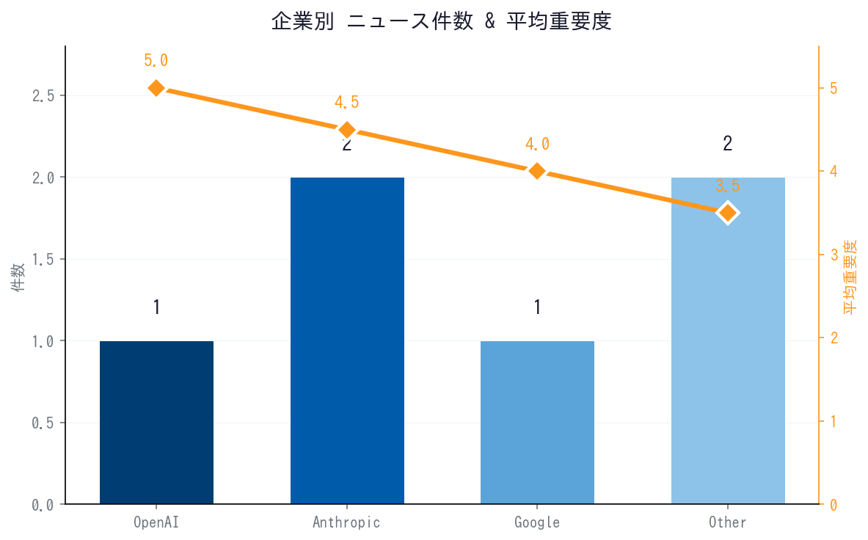
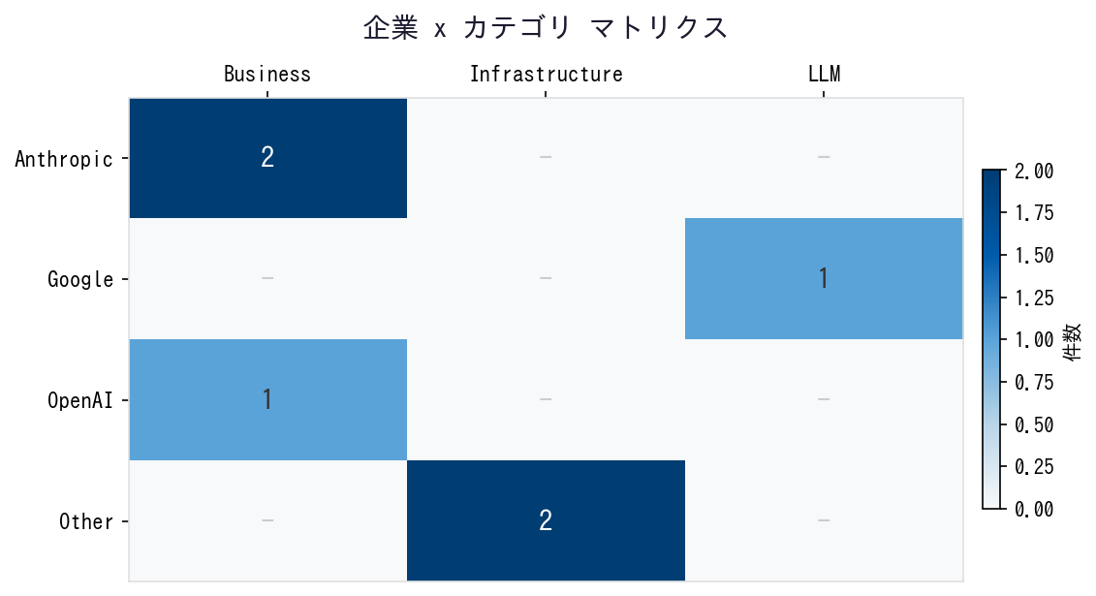
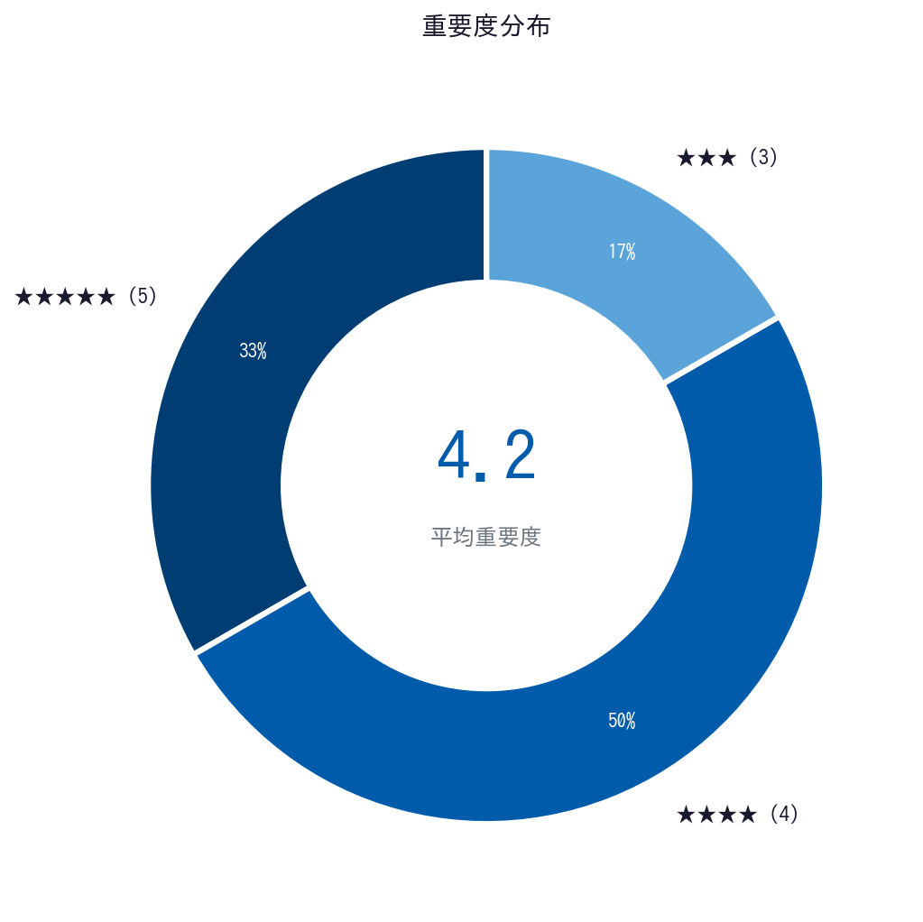
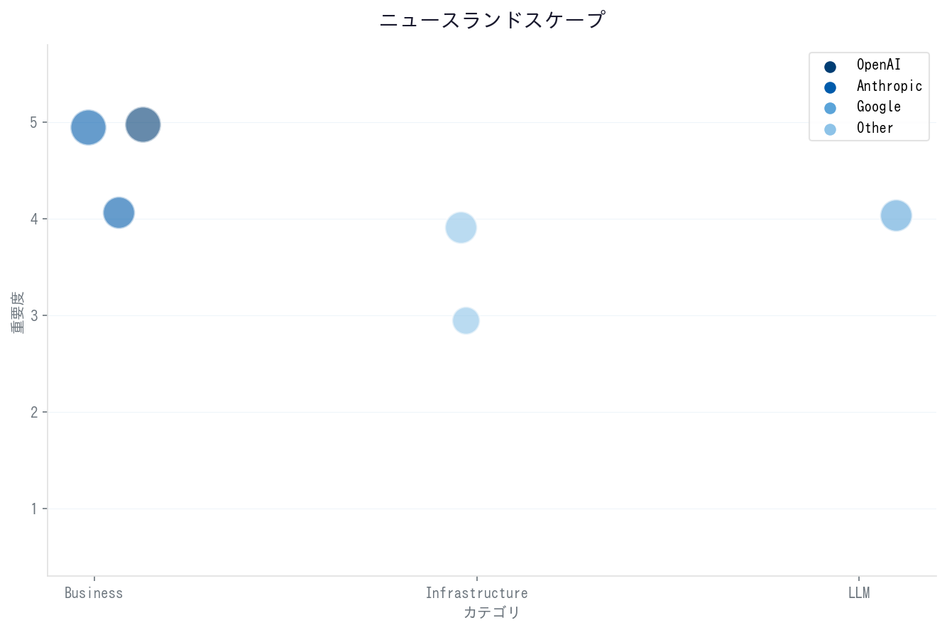
Data Dashboard
AI News Daily Deck | 2026-03-05 | Page 10

Slide 12
Sources (引用元一覧)
► Fortune: https://fortune.com/2026/03/02/openais-pentagon-deal-raises-new-questions-about-ai-and-mass-surveillance/
► Axios: https://www.axios.com/2026/03/02/anthropic-ai-openai-trump
► Google Official Blog: https://blog.google/innovation-and-ai/models-and-research/google-deepmind/project-genie/
► Fortune: https://fortune.com/2026/02/25/nvidia-jensen-huang-big-tech-ai-infrastructure-700-billion-just-the-start/
► TweakTown / Reddit: https://www.reddit.com/r/pcmasterrace/comments/1rf8imw/nvidia-confirms-geforce-rtx-50-series-gpu-shortage-for-2026/
► Reuters: https://www.reuters.com/technology/anthropic-investors-push-de-escalate-pentagon-clash-over-ai-safeguards-sources-2026-03-04/
AI News Daily Deck - Generated by Claude Code | 本レポートは生成AIにより自動作成されており、一部ハルシネーションを含む可能性があります。元記事URLから一次情報をご確認ください。
AI News Daily Deck | 2026-03-05 | Page 11

